Slide 1
Швидкість тіла у прямолінійному рівномірному русі. Одиниці швидкості.
Залежність між швидкістю тіла , часом і пройденим шляхом при рівномірному прямолінійному русі. формули для їх обчислення. Розв’язування задач на знаходження швидкості.

Slide 2
На уроці
- розкриємо поняття швидкості рухомого тіла;
- дізнаємося, якими одиницями вимірюється швидкість та їх скорочене позначення;
- вивчимо формули для знаходження швидкості руху тіла;
- навчимося знаходити швидкість при розв’язуванні практично - зорієнтованих задач

Slide 3

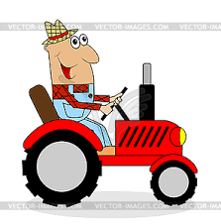
Відстань від дому до поля 80 км. Фермер на тракторі подолав цей шлях за 2 год. Скільки кілометрів проїжджав трактор щогодини, якщо кожної години він долав однаковий шлях?
З якою швидкістю їхав фермер?

Slide 4
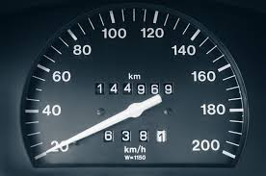
S- шлях подоланий – 80км
V- швидкість
t – час – 2 год

Slide 5
Запам’ятай!
Проговори вголос правило - залежність
S
:
t
V
Щоб знайти швидкість,
треба подоланий шлях поділити на час ( S : t =V)

Slide 6
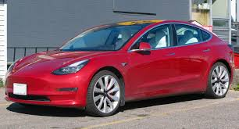
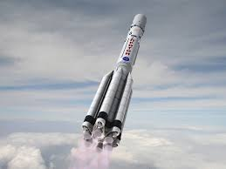
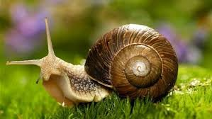
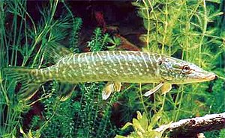
У чому вимірюється швидкість?
S
t
=V
:
Швидкість
кілометрів за годину -
км / год
кілометрів за секунду -
км /с
сантиметрів за хвилину -
см /хв
метри за секунду -
м /с

Slide 7
Швидкість
80 км/год
11 км/с
4080 м/с
4 см/хв
3 м/с
Прочитай

Slide 8
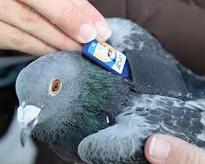
1.Задача
Поштовий голуб сучасної породи пролетів 700 км за 5 год. Яку швидкість розвив поштовий голуб?

Slide 9
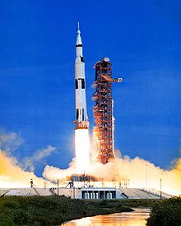
Задача
Космічний корабель вийшов у шари стратосфери, подолавши 56 км за 7 с. Яка швидкість космічного корабля?
73,3 км/с.

Slide 10
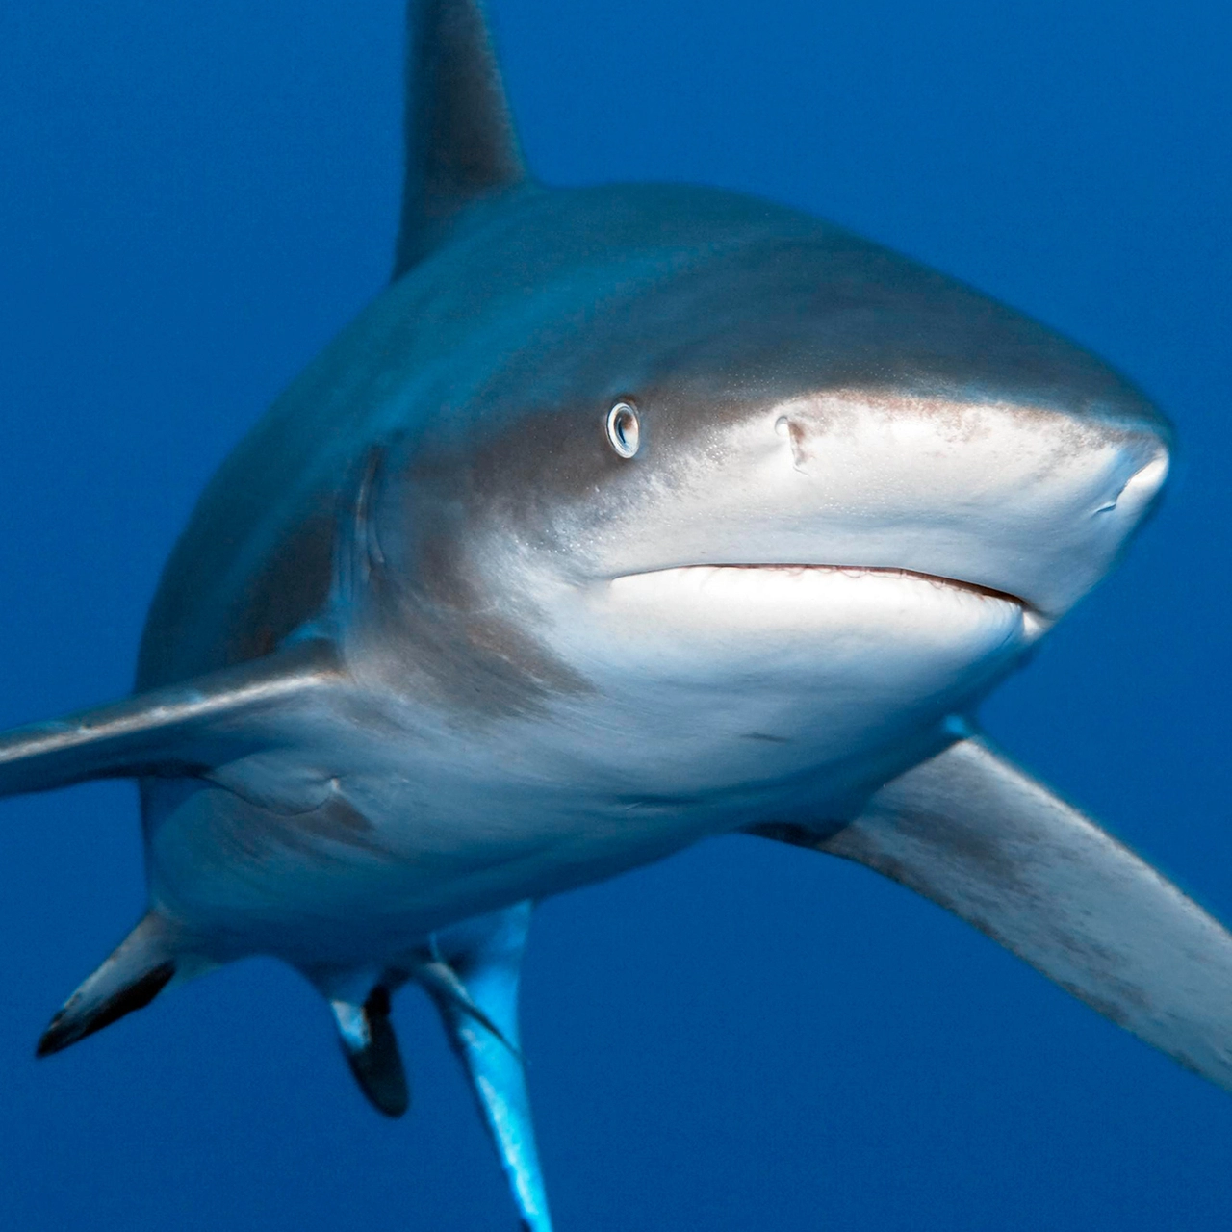
Задача
Акула за 30 хв подолала відстань у 15000 м . Знайдіть швидкість акули?

Slide 11
Задача 4 1) 2)(ст. 116 )
Розв’яжи, зроби висновок
про залежність подоланого шляху (відстані) від швидкості

Slide 12
Задача 4 3) 4)(ст. 116 )
Розв’яжи, зроби висновок
про залежність подоланого шляху (відстані) від швидкості

Slide 13
Перевір, як зрозумів чи зрозуміла!
Вивчи ПРАВИЛО на сторінці 115
Задача 6 (ст. 116)
Приклади 5 (другий рядок)

Slide 14
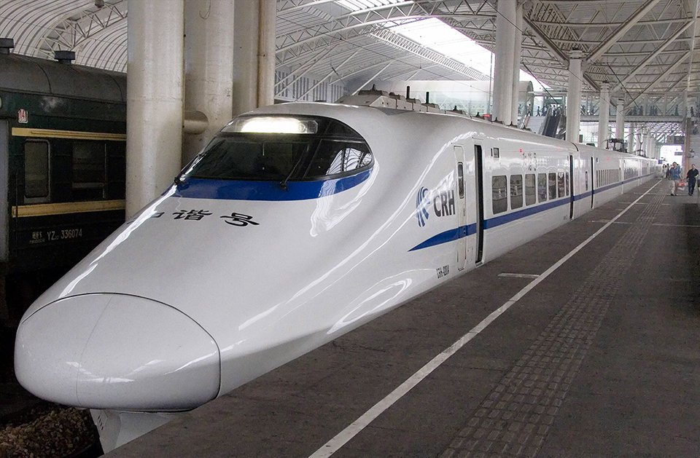
Творче завдання
Склади задачу на знаходження швидкості сучасного найшвидшого потягу світу.

